Slide 1
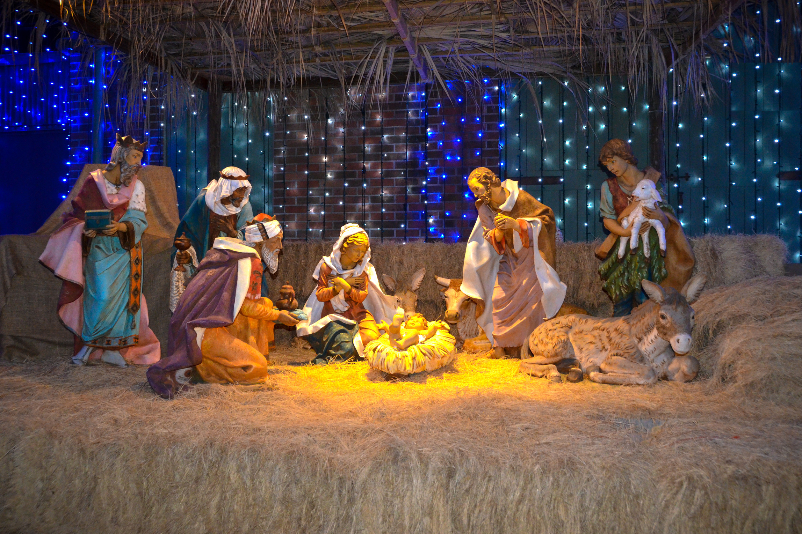

IKATLONG ARAW
NG
SIMBANG GABI
Mateo 1, 1 - 17
December 17, 2025

Slide 2
Pambungad na Awit
HALINA HESUS,
HALINA!

Slide 3
HALINA HESUS,
HALINA!

Slide 4
SA SIMULAY, SINALOOB MO

Slide 5
O, D’YOS, KALIGTASAN NG TAO

Slide 6
SA TAKDANG PANAHON AY TINAWAG MO,

Slide 7
ISANG BAYANG LINGKOD
SA IYO

Slide 8
HALINA HESUS,
HALINA!

Slide 9
HALINA HESUS,
HALINA!

Slide 10
HALINA HESUS,
HALINA!

Slide 11
GABAY NG IYONG BAYANG HINIRANG

Slide 12
ANG PAG-ASA SA IYONG MESIYAS

Slide 13
“EMMANUEL” ANG PANGALANG BIGAY SA KANIYA

Slide 14
NASA ATIN ANG D’YOS TUWINA

Slide 15
HALINA HESUS,
HALINA!

Slide 16
HALINA HESUS,
HALINA!

Slide 17
ISINILANG SIYA NI MARIA

Slide 18
BIRHENG TANGING, HIYAS NG JUDEA

Slide 19
AT HESUS ANG PANGALANG BIGAY SA KANYA

Slide 20
AMING D’YOS AY TAGA PAG-ADYA

Slide 21
HALINA HESUS,
HALINA!

Slide 22
HALINA HESUS,
HALINA!

Slide 23
HALINA HESUS,
HALINA!

Slide 24
HALINA HESUS,
HALINA!

Slide 25
IKATLONG ARAW
NG
SIMBANG GABI
Mateo 1, 1 - 17
December 17, 2025

Slide 26
AMEN

Slide 27
IKATLONG ARAW
NG
SIMBANG GABI
Mateo 1, 1 - 17
December 17, 2025

Slide 28
AT SUMAIYO RIN

Slide 29
IKATLONG ARAW
NG
SIMBANG GABI
Mateo 1, 1 - 17
December 17, 2025

Slide 30
INAAMIN KO SA MAKAPANGYARIHANG DIYOS

Slide 31
AT SA INYO MGA KAPATID,

Slide 32
NA LUBHA AKONG NAGKASALA SA ISIP, SA SALITA, AT SA GAWA,

Slide 33
AT SA AKING PAGKUKULANG

Slide 34
KAYA ISINASAMO SA MAHAL NA BIRHENG MARIA,

Slide 35
SA LAHAT NG MGA ANGHEL AT MGA BANAL,

Slide 36
AT SA INYO MGA KAPATID,

Slide 37
NA AKO’Y IPANALANGIN SA PANGINOONG ATING DIYOS.

Slide 38
IKATLONG ARAW
NG
SIMBANG GABI
Mateo 1, 1 - 17
December 17, 2025

Slide 39
AMEN

Slide 40
IKATLONG ARAW
NG
SIMBANG GABI
Mateo 1, 1 - 17
December 17, 2025

Slide 41
PANGINOON, KAAWAAN MO KAMI.

Slide 42
KRISTO,
KAAWAAN MO KAMI.

Slide 43
PANGINOON, KAAWAAN MO KAMI.

Slide 44
IKATLONG ARAW
NG
SIMBANG GABI
Mateo 1, 1 - 17
December 17, 2025

Slide 45
AMEN

Slide 46
PAGPAPAHAYAG
NG
SALITA NG DIYOS

Slide 47


UNANG PAGBASA
( Genesis 49, 2. 8-10 )
MULA SA AKLAT NG GENESIS

Slide 48
SALAMAT
SA
DIYOS

Slide 49
SALMONG TUGUNAN:
( Salmo 71, 2. 3-4ab. 7-8, 17)
MABUBUHAY S’YANG MARANGAL AT SASAGANA KAILANMAN

Slide 50
IKATLONG ARAW
NG
SIMBANG GABI
Mateo 1, 1 - 17
December 17, 2025

Slide 51
Alleluia
HANAPIN MO ANG KAHARIAN NG DIYOS,
AT ANG KANIYANG KALOOBAN,

Slide 52
AT ANG LAHAT AY IBIBIGAY SAYO,
ALLELU- , ALLELUIA.

Slide 53
IKATLONG ARAW
NG
SIMBANG GABI
Mateo 1, 1 - 17
December 17, 2025

Slide 54
AT SUMAIYO
RIN

Slide 55
PAPURI SA IYO, PANGINOON.

Slide 56
MABUTING BALITA
( Mateo 1, 1 – 17 )
AYON KAY
SAN MATEO

Slide 57
PINUPURI KA NAMIN,
PANGINOONG HESUKRISTO

Slide 58
HOMILIYA

Slide 59
IKATLONG ARAW
NG
SIMBANG GABI
Mateo 1, 1 - 17
December 17, 2025

Slide 60
PAGPAPAHAYAG NG PANANAMPALATAYA
SUMASAMPALATAYA AKO SA DIYOS AMANG

Slide 61
MAKAPANGYARIHAN SA LAHAT, NA MAY GAWA NG LANGIT AT LUPA.

Slide 62
SUMASAMPALATAYA AKO KAY HESUKRISTO,

Slide 63
IISANG ANAK NG DIYOS, PANGINOON NATING LAHAT

Slide 64
NAGKATAWANG TAO SIYA LALANG NG ESPIRITU SANTO,

Slide 65
IPINANGANAK NI SANTA MARIANG BIRHEN,

Slide 66
PINAGPAKASAKIT NI PONCIO PILATO,

Slide 67
IPINAKO SA KRUS, NAMATAY, INILIBING.

Slide 68
NANAOG SA KINAROROONAN NG MGA YUMAO,

Slide 69
NANG MAY IKATLONG ARAW NABUHAY NA MAG-ULI.

Slide 70
UMAKYAT SA LANGIT, NALULUKLOK SA KANAN NG DIYOS,

Slide 71
AMANG MAKAPANGYARIHAN SA LAHAT.

Slide 72
DOON MAGMUMULANG PARIRITO AT HUHUKOM

Slide 73
SA NANGABUBUHAY
AT NANGAMATAY NA TAO

Slide 74
SUMASAMPALATAYA NAMAN AKO SA DIYOS ESPIRITU SANTO,

Slide 75
SA BANAL NA SIMBAHANG KATOLIKA,

Slide 76
SA KASAMAHAN NG MGA BANAL;

Slide 77
SA KAPATAWARAN NG MGA KASALANAN,

Slide 78
SA PAGKABUHAY NA MAG-ULI NG NANGAMATAY NA TAO,

Slide 79
AT SA BUHAY
NA
WALANG HANGGAN.

Slide 80
IKATLONG ARAW
NG
SIMBANG GABI
Mateo 1, 1 - 17
December 17, 2025

Slide 81
AMEN

Slide 82
PANALANGIN NG BAYAN:
AMA NAMING MAKAPANGYARIHAN, DINGGIN MO KAMI.

Slide 83
AMEN

Slide 84
IKATLONG ARAW
NG
SIMBANG GABI
Mateo 1, 1 - 17
December 17, 2025

Slide 85
SALAMAT SA IYO,
AKING PANGINOONG HESUS

Slide 86
AKO’Y INIBIG MO, AT INANGKING LUBOS.

Slide 87
ANG TANGING ALAY KO SA’YO AKING AMA

Slide 88
AY BUONG BUHAY KO, PUSO’T KALULUWA.

Slide 89
HINDI MAKAYANANG, MAIPAGKALOOB

Slide 90
MAMAHALING HIYAS,
NI GINTONG NILUKOB

Slide 91
ANG TANGING DALANGIN, O D’YOS AY TANGGAPIN

Slide 92
ANG TANGING ALAY KO NAWA AY GAMITIN.

Slide 93
ITO LAMANG AMA, WALA NANG IBA PA AKONG HINIHILING

Slide 94
AKING HINIHINTAY, ANG IYONG PAGBABALIK, HESUS

Slide 95
ANG MAKAPILING KA’Y, KAGALAKANG LUBOS.

Slide 96
ANG TANGING ALAY KO SA’YO AKING AMA

Slide 97
AY BUONG BUHAY KO, PUSO AT KALULUWA.

Slide 98
HINDI MAKAYANANG, MAIPAGKALOOB

Slide 99
MAMAHALING HIYAS, NI GINTONG NILUKOB

Slide 100
ANG AKING DALANGIN, O D’YOS AY TANGGAPIN

Slide 101
ANG TANGING ALAY KO, NAWA AY GAMITIN.

Slide 102
ITO LAMANG AMA, WALA NANG IBA PA, AKONG HINIHILING.

Slide 103
IKATLONG ARAW
NG
SIMBANG GABI
Mateo 1, 1 - 17
December 17, 2025

Slide 104
TANGGAPIN NAWA NG PANGINOON

Slide 105
ITONG PAGHAHAIN SA IYONG MGA KAMAY,

Slide 106
SA KAPURIHAN NIYA AT KARANGALAN,

Slide 107
SA ATING KAPAKINABANGAN,

Slide 108
AT SA BUONG SAMBAYANAN NIYANG BANAL.

Slide 109
IKATLONG ARAW
NG
SIMBANG GABI
Mateo 1, 1 - 17
December 17, 2025

Slide 110
AMEN

Slide 111
AT SUMAIYO
RIN

Slide 112
ITINAAS NA NAMIN SA PANGINOON.

Slide 113
MARAPAT NA SIYA AY PASALAMATAN.

Slide 114
IKATLONG ARAW
NG
SIMBANG GABI
Mateo 1, 1 - 17
December 17, 2025

Slide 115
SANTO, SANTO, SANTO

Slide 116
PANGINOONG DIYOS NA MAKAPANGYARIHAN

Slide 117
NAPUPUNO ANG LANGIT AT LUPA NG KADAKILAAN MO.

Slide 118
HOSANNA, HOSANNA, SA KAITAASAN.

Slide 119
PINAGPALA ANG NAPARIRITO,
SA NGALAN NG PANGINOON,

Slide 120
HOSANNA, HOSANNA, SA KAITAASAN.

Slide 121
IKATLONG ARAW
NG
SIMBANG GABI
Mateo 1, 1 - 17
December 17, 2025

Slide 122
SI KRISTO’Y NAMATAY,
SI KRISTO’Y NABUHAY,

Slide 123
SI KRISTO’Y BABALIK SA WAKAS NG PANAHON.

Slide 124
IKATLONG ARAW
NG
SIMBANG GABI
Mateo 1, 1 - 17
December 17, 2025

Slide 125
AMEN

Slide 126
IKATLONG ARAW
NG
SIMBANG GABI
Mateo 1, 1 - 17
December 17, 2025

Slide 127
GIVE THANKS WITH A GRATEFUL HEART

Slide 128
GIVE THANKS TO THE HOLY ONE

Slide 129
GIVE THANKS BECAUSE HE’S GIVEN JESUS CHRIST HIS SON

Slide 130
GIVE THANKS WITH A GRATEFUL HEART

Slide 131
GIVE THANKS TO THE HOLY ONE

Slide 132
GIVE THANKS BECAUSE HE’S GIVEN JESUS CHRIST HIS SON

Slide 133
AND NOW, LET THE WEAK SAY “I AM STRONG.”

Slide 134
LET THE POOR SAY
“I AM RICH.”

Slide 135
BECAUSE OF WHAT THE LORD HAS DONE FOR US

Slide 136
AND NOW, LET THE WEAK SAY “I AM STRONG.”

Slide 137
LET THE POOR SAY
“I AM RICH.”

Slide 138
BECAUSE OF WHAT THE LORD HAS DONE FOR US

Slide 139
GIVE THANKS,
GIVE THANKS,
WE GIVE THANKS!

Slide 140
IKATLONG ARAW
NG
SIMBANG GABI
Mateo 1, 1 - 17
December 17, 2025

Slide 141
AMA NAMIN
SUMASALANGIT KA,
SAMBAHIN ANG
NGALAN MO,

Slide 142
MAPASAAMIN ANG KAHARIAN MO
SUNDIN ANG LOOB MO,

Slide 143
DITO SA LUPA PARA LANG SA LANGIT

Slide 144
BIGYAN MO KAMI NGAYON NG AMING KAKANIN SA ARAW ARAW,

Slide 145
AT PATAWARIN MO ANG AMING MGA SALA,

Slide 146
PARA NG PAGPAPATAWAD NAMIN SA NAGKAKASALA SA AMIN

Slide 147
AT HUWAG MO KAMING IPAHINTULOT SA TUKSO,

Slide 148
AT IADYA MO KAMI SA LAHAT NG MASAMA

Slide 149
IKATLONG ARAW
NG
SIMBANG GABI
Mateo 1, 1 - 17
December 17, 2025

Slide 150
SAPAGKAT SA’YO ANG KAHARIAN, ANG KAPANGYARIHAN,

Slide 151
AT ANG KAPURIHAN, MAGPAKAILANMAN

Slide 152
AMEN

Slide 153
IKATLONG ARAW
NG
SIMBANG GABI
Mateo 1, 1 - 17
December 17, 2025

Slide 154
AMEN

Slide 155
AT SUMAIYO RIN

Slide 156
Kordero ng Diyos
KORDERO NG DIYOS NA
NAG AALIS NG MGA KASALANAN SA MUNDO,

Slide 157
MAAWA KA SA AMIN,
KORDERO NG DIYOS MAAWA KA

Slide 158
KORDERO NG DIYOS NA
NAG AALIS NG MGA KASALANAN SA MUNDO,

Slide 159
MAAWA KA SA AMIN,
KORDERO NG DIYOS MAAWA KA

Slide 160
KORDERO NG DIYOS NA
NAG AALIS NG MGA KASALANAN SA MUNDO,

Slide 161
IPAGKALOOB MO
SA AMIN
ANG KAPAYAPAAN.

Slide 162
IKATLONG ARAW
NG
SIMBANG GABI
Mateo 1, 1 - 17
December 17, 2025

Slide 163
PANGINOON HINDI AKO KARAPAT DAPAT NA MAGPATULOY SA IYO,

Slide 164
NGUNIT SA ISANG SALITA MO LAMANG AY GAGALING NA AKO

Slide 165
IKATLONG ARAW
NG
SIMBANG GABI
Mateo 1, 1 - 17
December 17, 2025

Slide 166
PAG IBIG ANG SIYANG PUMUKAW,
SA ATING PUSO AT KALULUWA,

Slide 167
AT SIYANG NAGDULOT SA ATING BUHAY,

Slide 168
NG GINTONG ARAL AT PAG ASA.

Slide 169
PAG IBIG ANG SIYANG BUKLOD NATIN,

Slide 170
DI MAPAPAWI KAILAN
PA MAN,

Slide 171
SA PUSO’T DIWA TAYO’Y ISA LAMANG,

Slide 172
KAHIT NA TAYO’Y MAGKAWALAY.

Slide 173
PAGKA’T ANG DIYOS NATIN, DIYOS NG
PAG IBIG,

Slide 174
MAGMAHALAN TAYO’T MAGTULUNGAN

Slide 175
AT KUNG TAYO’Y BIGO, AY HUWAG LIMUTIN

Slide 176
NA MAY DIYOS TAYONG NAGMAMAHAL

Slide 177
SIKAPIN SA ATING PAG TULONG,

Slide 178
IPAMALITA SA BUONG MUNDO,

Slide 179
PAG IBIG NI HESUS NA SIYANG SUMASAKOP,

Slide 180
SA BAWAT PUSONG UHAW SA PAGSUYO.

Slide 181
PAGKA’T ANG DIYOS NATIN, DIYOS NG PAG IBIG,

Slide 182
MAGMAHALAN TAYO’T MAGTULUNGAN

Slide 183
AT KUNG TAYO’Y BIGO, AY HUWAG LIMUTIN

Slide 184
NA MAY DIYOS TAYONG NAGMAMAHAL

Slide 185
PAGKA’T ANG DIYOS NATIN, DIYOS NG PAG IBIG,

Slide 186
MAGMAHALAN TAYO’T MAGTULUNGAN

Slide 187
AT KUNG TAYO’Y BIGO, AY HUWAG LIMUTIN

Slide 188
NA MAY DIYOS TAYONG NAGMAMAHAL

Slide 189
DIYOS AY PAG-IBIG.

Slide 190
IKATLONG ARAW
NG
SIMBANG GABI
Mateo 1, 1 - 17
December 17, 2025

Slide 191
AMEN

Slide 192
IKATLONG ARAW
NG
SIMBANG GABI
Mateo 1, 1 - 17
December 17, 2025

Slide 193
SALAMAT SA DIYOS!

Slide 194
Pangwakas na Awit
WALANG SINUMAN ANG NABUBUHAY, PARA SA SARILI LAMANG

Slide 195
WALANG SINUMAN ANG NAMAMATAY, PARA SA SARILI, LAMANG

Slide 196
TAYONG LAHAT AY MAY PANANAGUTAN SA ISA’T ISA

Slide 197
TAYONG LAHAT AY TINIPON NG DIYOS, NA KAPILING NIYA.

Slide 198
IKATLONG ARAW
NG
SIMBANG GABI
Mateo 1, 1 - 17
December 17, 2025

